Slide 1
與神相交 ~ 靈修
哥林多前書 2:10-16
06.23.2024
秦民輝牧師

Slide 2
靈修是什麼 ? What?
為什麼要靈修 ? Why?
信徒不靈修又如何 ? So What?
怎樣靈修? How?

Slide 3
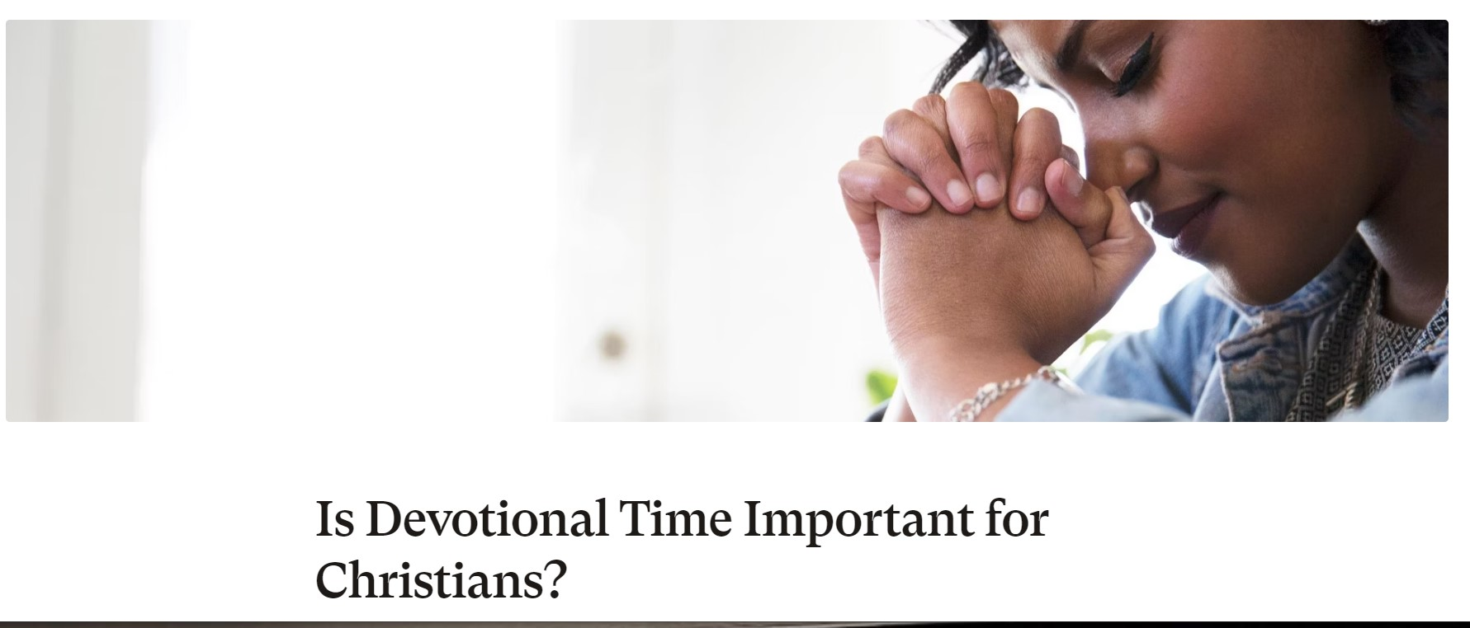
靈修是什麼 ?

Slide 4

靈修是 (Devotion)
In the act of “doing” or “having” devotions, the disciple comes into God's presence to deepen and strengthen his or her relationship with God through reading the Bible and meditating on what it says, perhaps reading other spiritual literature, and spending time in prayer.

Slide 5

門徒 (信徒) 首先是藉著閱讀聖經，默想聖經(神的話)，藉著禱告，和神交談，和神建立更深的關係，其次「加上」閱讀神僕們的著作 (屬靈書籍)，再「加上」唱詩、感謝、 頌讚神。

Slide 6
靈修是 (Devotion) 基督徒的常用語 (術語)
聖經沒有這詞彙
是教會寶貴傳統
信徒每天該做的

Slide 7
神邀請
我們與祂相交
(申命記4:29)

Slide 8


靠眼看, 看不見神
靠耳聽, 聽不到祂
那麼…
靠什麼才能看見神?
靠什麼才能聽到祂?
但你們在那裡必尋求耶和華你的 神．你盡心盡性尋求他的時候、就必尋見。(申 命 記 Deuteronomy 4:29)

Slide 9
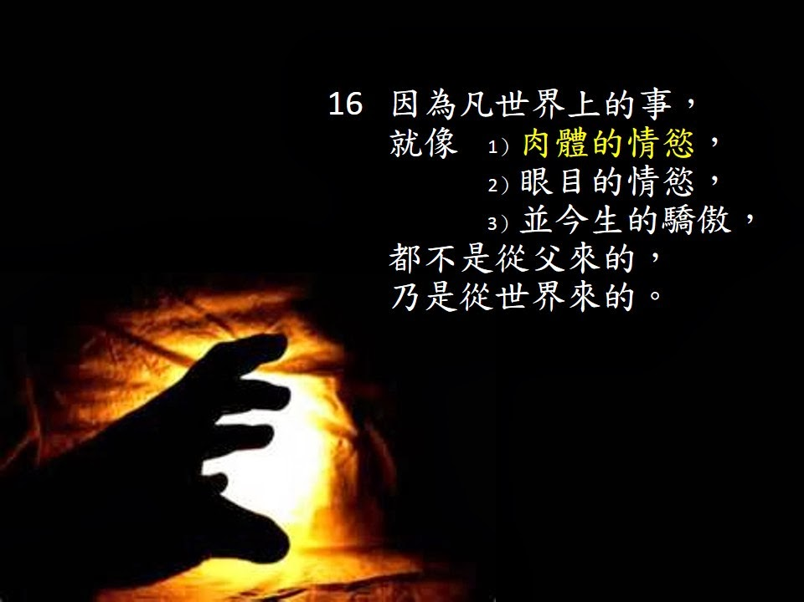

Slide 10
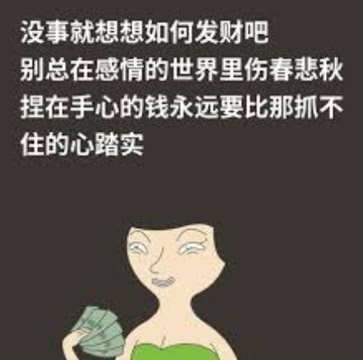
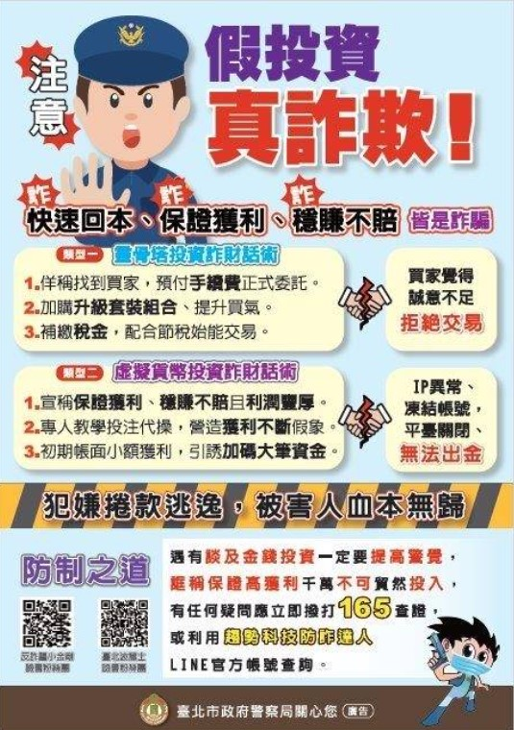

Slide 11


Slide 12
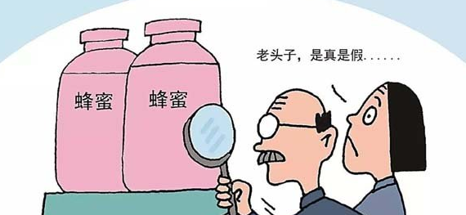


Slide 13
為什麼要靈修 ? Why?
信徒不靈修又如何 ? So What?

Slide 14
如 經 上 所 記 、 『 神 為 愛 他 的 人 所 預 備 的 、 是 眼 睛 未 曾 看 見 、 耳 朵 未 曾 聽 見 、 人 心 也 未 曾 想 到 的 。 』

Slide 15

只 有 神 藉 著 聖 靈 向 我 們 顯 明 了 ． 因 為 聖 靈 參 透 萬 事 、 就 是 神 深 奧 的 事 也 參 透 了 。除 了 在 人 裡 頭 的 靈 、 誰 知 道 人 的 事 ． 像 這 樣 、 除 了 神 的 靈 、 也 沒 有 人 知 道 神 的 事 。

Slide 16
我 們 所 領 受 的 、 並 不 是 世 上 的 靈 、 乃 是 從 神 來 的 靈 、 叫 我 們 能 知 道 神 開 恩 賜 給 我 們 的 事 。並 且 我 們 講 說 這 些 事 、 不 是 用 人 智 慧 所 指 教 的 言 語 、 乃 是 用 聖 靈 所 指 教 的 言 語 、 將 屬 靈 的 話 、 解 釋 屬 靈 的 事 。

Slide 17
然 而 屬 血 氣 的 人 不 領 會 神 聖 靈 的 事 、 反 倒 以 為 愚 拙 ． 並 且 不 能 知 道 、 因 為 這 些 事 惟 有 屬 靈 的 人 纔 能 看 透 。屬 靈 的 人 能 看 透 萬 事 、 卻 沒 有 一 人 能 看 透 了 他 。誰 曾 知 道 主 的 心 去 教 導 他 呢 ． 但 我 們 是 有 基 督 的 心 了 。

Slide 18
為什麼要靈修?
幫助我緊密與主連結 (與神同行)
幫助我明白神的心意 (遠離惡念
幫助我從神眼光判斷 (不會受騙)
幫助我按神心意行事 (行穩致遠)

Slide 20



Slide 21
嗐 、 你 們 有 話 說 、 今 天 明 天 我 們 要 往 某 城 裡 去 、 在 那 裡 住 一 年 、 作 買 賣 得 利 ．其 實 明 天 如 何 、 你 們 還 不 知 道 。 你 們 的 生 命 是 甚 麼 呢 ． 你 們 原 來 是 一 片 雲 霧 、 出 現 少 時 就 不 見 了 。你 們 只 當 說 、 主 若 願 意 、 我 們 就 可 以 活 著 、 也 可 以 作 這 事 、 或 作 那 事 。(雅 各 書 James 4:13-15)

Slide 22
人 若 賺 得 全 世 界 、 賠 上 自 己 的 生 命 、 有 甚 麼 益 處 呢 ． 人 還 能 拿 甚 麼 換 生 命 呢 。馬 太 福 音 (Matthew 16:26)
人 若 賺 得 全 世 界 、 卻 喪 了 自 己 、 賠 上 自 己 、 有 甚 麼 益 處 呢 。(路 加 福 音 Luke 9:25)

Slide 23
然 而 屬 血 氣 的 人 不 領 會 神 聖 靈 的 事 、 反 倒 以 為 愚 拙 ． 並 且 不 能 知 道 、 因 為 這 些 事 惟 有 屬 靈 的 人 纔 能 看 透 。屬 靈 的 人 能 看 透 萬 事 、 卻 沒 有 一 人 能 看 透 了 他 。誰 曾 知 道 主 的 心 去 教 導 他 呢 ． 但 我 們 是 有 基 督 的 心 了 。

Slide 24
信徒不靈修又如何 ?
So What?

Slide 25
《胡適文選自序──介紹我自己的思想》中說︰「我不信靈魂不朽之說，也不信天堂地獄之說。」「故我說，我這個小我，會死滅的。死滅是一切生物的普遍現象，不足怕，也不足惜。」
「生命本身 ，不過是一件生物學的事實，有什么意義可說，生一個人，與生一只狗、一只貓，有什么分別？」
吳、胡二氏，都是望重一時，他們都否認靈魂與靈魂不朽說，他們的言論乃大大影響了國人的思想，為唯物共黨鋪路。

Slide 26
我 的 肺 腑 是 你 所 造 的 ． 我 在 母 腹 中 、 你 已 覆 庇 我 。我 要 稱 謝 你 、 因 我 受 造 奇 妙 可 畏 ． 你 的 作 為 奇 妙 ． 這 是 我 心 深 知 道 的 。我 在 暗 中 受 造 、 在 地 的 深 處 被 聯 絡 、 那 時 、 我 的 形 體 並 不 向 你 隱 藏 。我 未 成 形 的 體 質 、 你 的 眼 早 已 看 見 了 ． 你 所 定 的 日 子 、 我 尚 未 度 一 日 、 你 都 寫 在 你 的 冊 上 了 。(詩 篇 Psalms 139: 13-16)

Slide 27
詩 篇 Psalms 139: 23-24
神 阿 、 求 你 鑒 察 我 、 知 道 我 的 心 思 、 試 煉 我 、 知 道 我 的 意 念 ．
看 在 我 裡 面 有 甚 麼 惡 行 沒 有 、 引 導 我 走 永 生 的 道 路 。

Slide 28
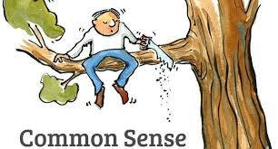
直覺、感覺、喜好、愛惡
認知、知識、資訊、分析

Slide 29
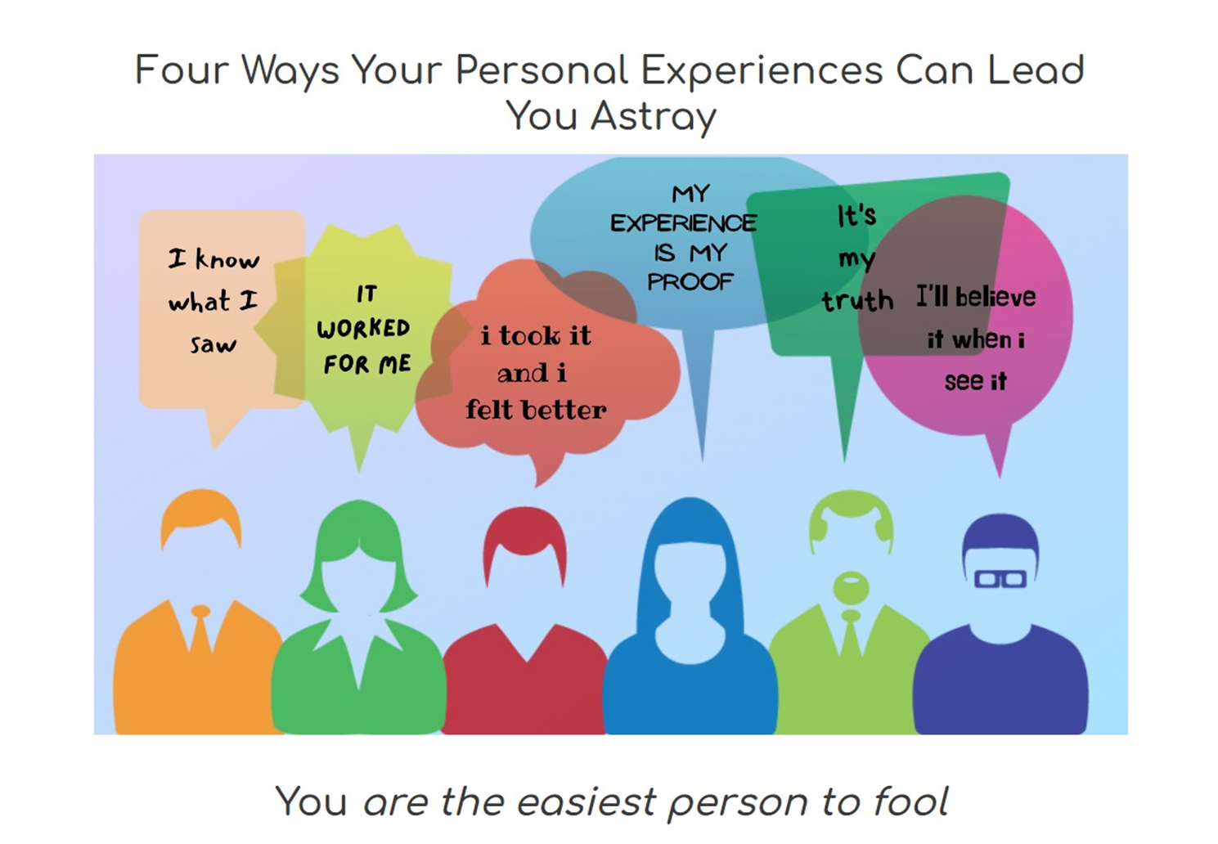

Slide 30
浪子的比喻
路加福音15:11-13
耶 穌 又 說 、
一 個 人 有 兩 個 兒 子 。
小 兒 子 對 父 親 說 、 父 親 、
請 你 把 我 應 得 的 家 業 分 給 我 ．
他 父 親 就 把 產 業 分 給 他 們 。
過 了 不 多 幾 日 、
小 兒 子 就 把 他 一 切 所 有 的 、 都 收 拾 起 來 、 往 遠 方 去 了 ．
在 那 裡 任 意 放 蕩 、
浪 費 資 財 。

Slide 31
結論
我們時刻需要與用肉眼看不見的主緊密的聯繫
時下有很多基督徒，因著不正確的信仰，沒有和神建立關係
因此，信主之後，和信主之前的生活，行事為人，和别人的關係，沒有多大分別
今天，神藉這信息對你說，你如何回應?

Slide 32
住在主裡
靈修能…
你 們 要 常 在 我 裡 面 、 我 也 常 在 你 們 裡 面 。 枝 子 若 不 常 在 葡 萄 樹 上 、 自 己 就 不 能 結 果 子 ． 你 們 若 不 常 在 我 裡 面 、 也 是 這 樣 。
我 是 葡 萄 樹 、 你 們 是 枝 子 ． 常 在 我 裡 面 的 、 我 也 常 在 他 裡 面 、 這 人 就 多 結 果 子 ． 因 為 離 了 我 、 你 們 就 不 能 作 甚 麼 。(約 翰 福 音 John 15:4-5)
幫助我緊密與主連結 (與神同行)
幫助我明白神的心意 (超越自己)
幫助我從神眼光判斷 (不會受騙)
幫助我按神心意行事 (行穩致遠)

